Slide 1
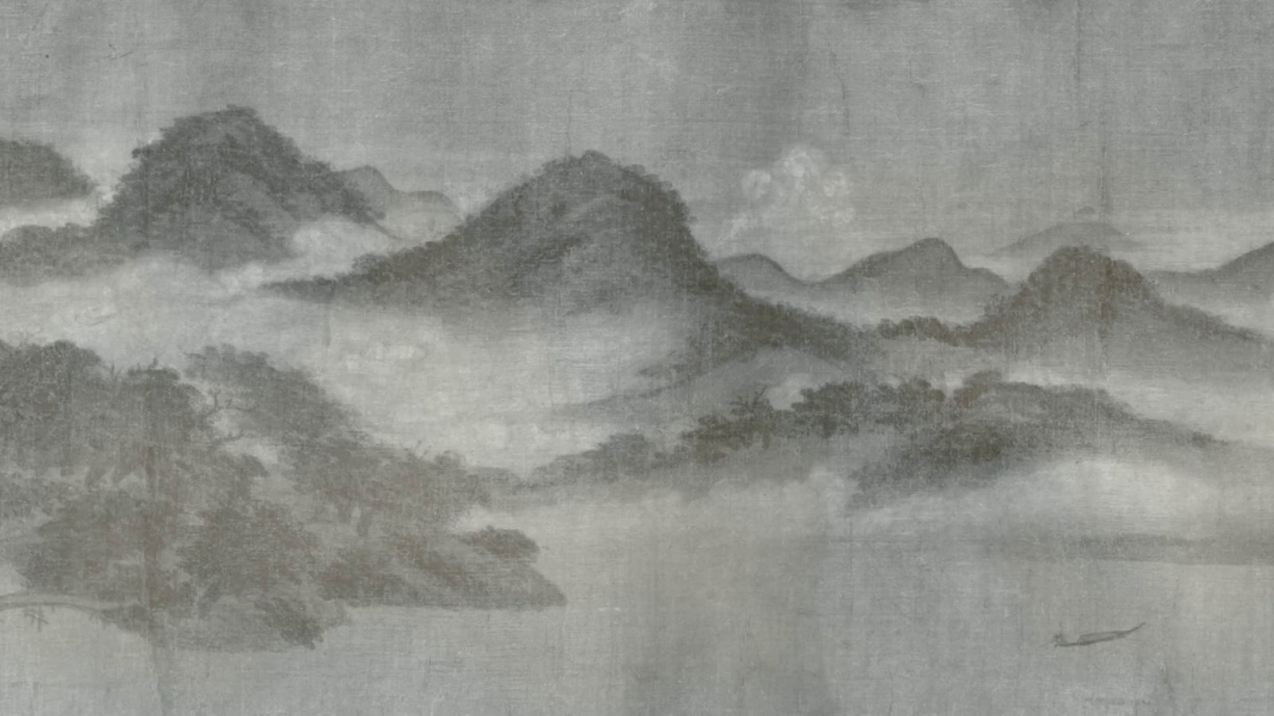
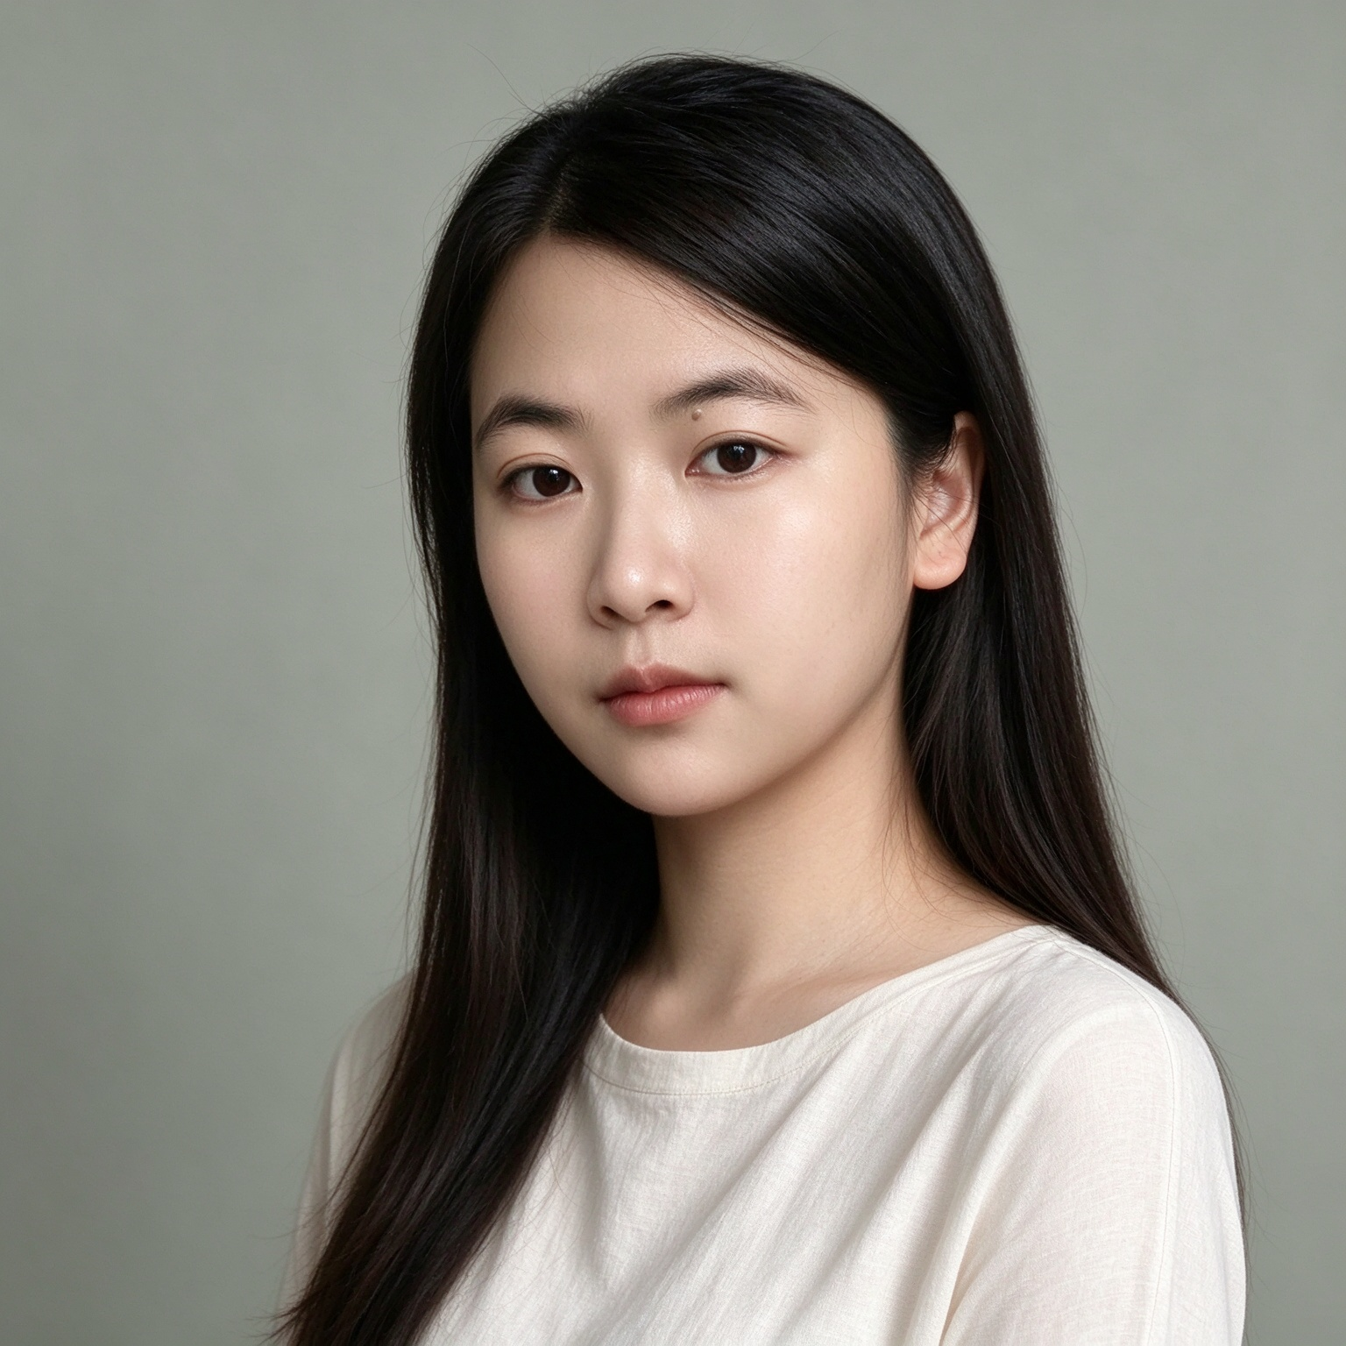
金中昱
于静处，见自己
影视剪辑 经典研读 内观日常
Notes:
封面人像为个人说明书原始PNG，未使用滤镜、重绘或改色。
内容依据：最新版金中昱个人网站和本人提供的个人说明书 https://my.feishu.cn/docx/NMxidqr4koklmqxhqRDcWT6g6zo 。展示名按本人最新更正为金中昱。
山水背景：Mi Youren, Cloudy Mountains, Cleveland Museum of Art, 1933.220, CC0, https://www.clevelandart.org/art/1933.220 。仅背景使用明暗处理，人物保持原始色彩。

Slide 2
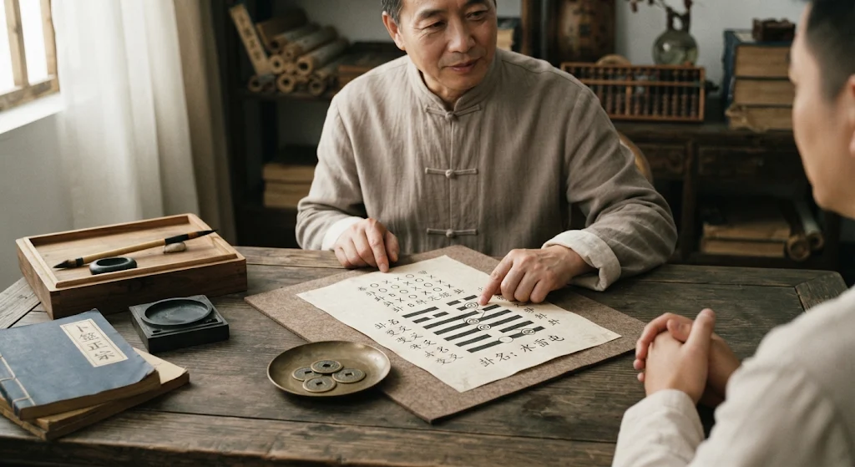
关于金中昱
影视剪辑是我的专业，也是我的主业
在影像中
完成表达
主要负责视频内容的剪辑制作。
工作之外，喜欢独处，
打坐与参学经典。
Notes:
文化研习场景来自本人提供的参考素材，用作兴趣展示，不作为个人经历或服务案例的证明。
内容依据：最新版金中昱个人网站和本人提供的个人说明书 https://my.feishu.cn/docx/NMxidqr4koklmqxhqRDcWT6g6zo 。展示名按本人最新更正为金中昱。
山水背景：Mi Youren, Cloudy Mountains, Cleveland Museum of Art, 1933.220, CC0, https://www.clevelandart.org/art/1933.220 。仅背景使用明暗处理，人物保持原始色彩。

Slide 3
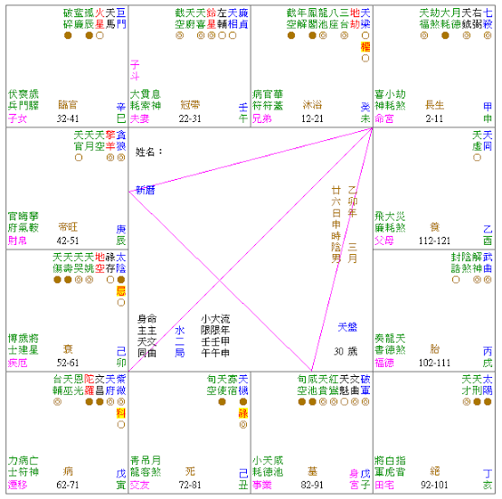
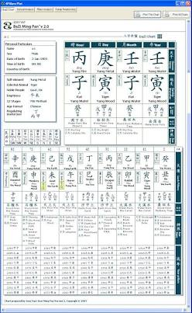
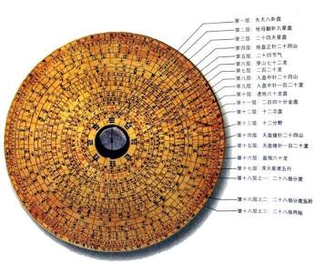
所学，所见
关注紫微斗数、子平、周易占卜、风水、姓名学与数字能量
紫微斗数
子平四柱
传统罗盘
Notes:
三张图均来自本人个人说明书，保留完整画面。属于研习参考，未添加预测结论、收费服务或专业资质承诺。
内容依据：最新版金中昱个人网站和本人提供的个人说明书 https://my.feishu.cn/docx/NMxidqr4koklmqxhqRDcWT6g6zo 。展示名按本人最新更正为金中昱。
山水背景：Mi Youren, Cloudy Mountains, Cleveland Museum of Art, 1933.220, CC0, https://www.clevelandart.org/art/1933.220 。仅背景使用明暗处理，人物保持原始色彩。

Slide 4
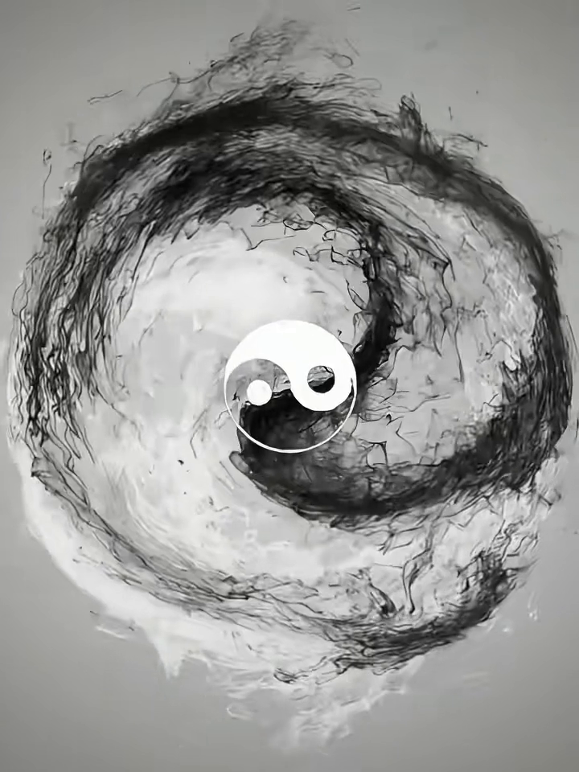
水墨太极
动静相生
顺其自然
以修心为本，以明理为要。
Notes:
太极画面截取自个人说明书中的01_水墨太极.mp4。演示稿采用静态画面排版，网页中的鼠标联动和循环视频不随静态幻灯片自动复制。
内容依据：最新版金中昱个人网站和本人提供的个人说明书 https://my.feishu.cn/docx/NMxidqr4koklmqxhqRDcWT6g6zo 。展示名按本人最新更正为金中昱。
山水背景：Mi Youren, Cloudy Mountains, Cleveland Museum of Art, 1933.220, CC0, https://www.clevelandart.org/art/1933.220 。仅背景使用明暗处理，人物保持原始色彩。

Slide 5
经典研读
让所学回到日常生活
佛学经典
道家典籍
《金刚经》 《六祖坛经》
《心经》 《楞严经》
《阿弥陀经》 《无量寿经》
《清净经》
《太乙金华宗旨》
《炁体源流》
Notes:
书目按个人网站所列内容保留。其他关注的传统文化：紫微斗数、子平、周易占卜、风水、姓名学、数字能量。
内容依据：最新版金中昱个人网站和本人提供的个人说明书 https://my.feishu.cn/docx/NMxidqr4koklmqxhqRDcWT6g6zo 。展示名按本人最新更正为金中昱。
山水背景：Mi Youren, Cloudy Mountains, Cleveland Museum of Art, 1933.220, CC0, https://www.clevelandart.org/art/1933.220 。仅背景使用明暗处理，人物保持原始色彩。

Slide 6
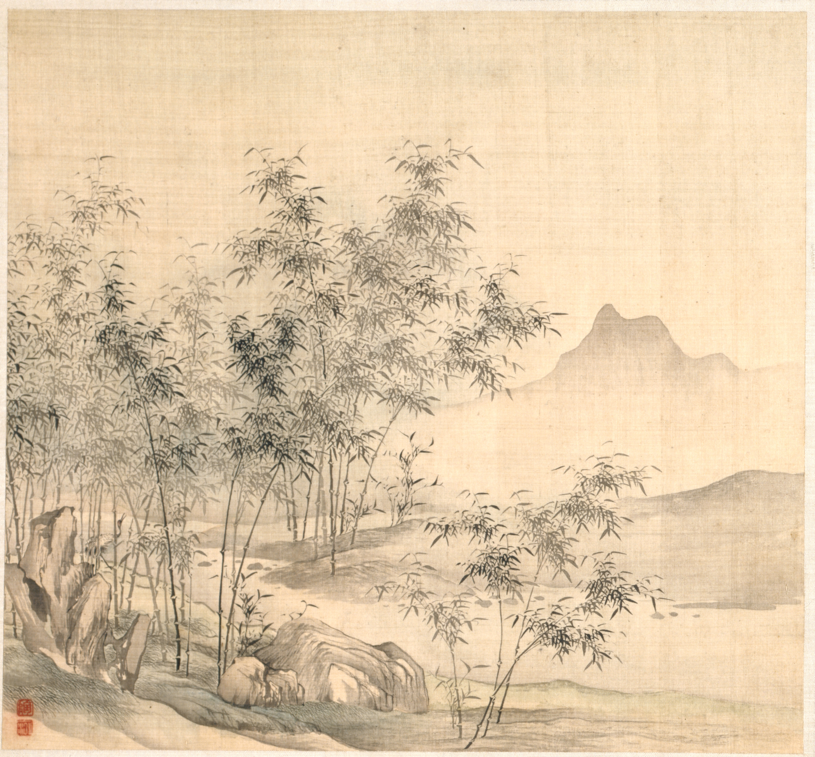
我的相处方式
喜静，也珍惜真诚的交流
沉静内敛
偏好安静的环境与深度思考。
直接沟通
重视真诚与效率，也尊重彼此的边界。
留有空间
不强行干涉，给彼此留有空间。
Notes:
竹林孤鹤：Tao Hong, A Solitary Crane in the Bamboo Grove, Cleveland Museum of Art, 1999.224, CC0. https://www.clevelandart.org/art/1999.224
内容依据：最新版金中昱个人网站和本人提供的个人说明书 https://my.feishu.cn/docx/NMxidqr4koklmqxhqRDcWT6g6zo 。展示名按本人最新更正为金中昱。
山水背景：Mi Youren, Cloudy Mountains, Cleveland Museum of Art, 1933.220, CC0, https://www.clevelandart.org/art/1933.220 。仅背景使用明暗处理，人物保持原始色彩。

Slide 7
向内观心，回到日常
喜欢独处、打坐、参学经典。
以修心为本，以明理为要。
顺其自然，守好边界。
很高兴，在这里与你相遇。
Notes:
保留本人在个人说明书和网站中表达的生活态度。原文还包括：非礼勿视，非礼勿听，非礼勿言，非礼勿动。
内容依据：最新版金中昱个人网站和本人提供的个人说明书 https://my.feishu.cn/docx/NMxidqr4koklmqxhqRDcWT6g6zo 。展示名按本人最新更正为金中昱。
山水背景：Mi Youren, Cloudy Mountains, Cleveland Museum of Art, 1933.220, CC0, https://www.clevelandart.org/art/1933.220 。仅背景使用明暗处理，人物保持原始色彩。

